Slide 1
РОССИЙСКАЯ ФЕДЕРАЦИЯ ИРКУТСКАЯ ОБЛАСТЬ Муниципальное бюджетное дошкольное образовательное учреждение «Детский сад общеразвивающего вида №93» муниципального образования города Братска»
Дидактическая игра
«Во саду ли в огороде»
Подготовила:
Мизерева И.В.

Slide 2
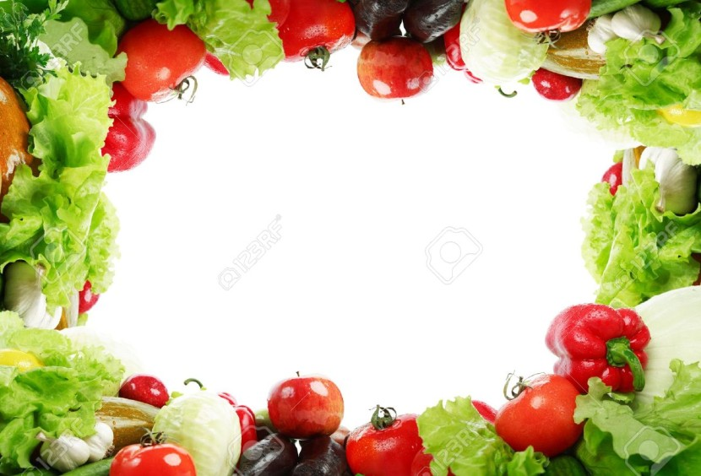
Цель: закрепить знания детей об овощах и фруктах.
Задачи: развивать умение сравнивать, группировать предметы по признакам
Отгадывать загадки

Slide 3
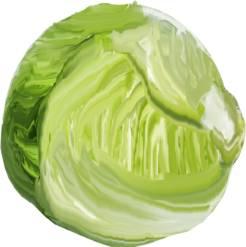
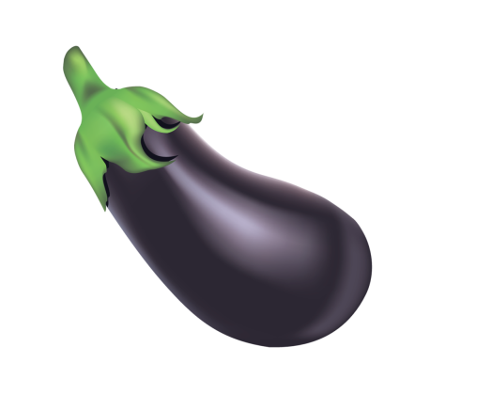
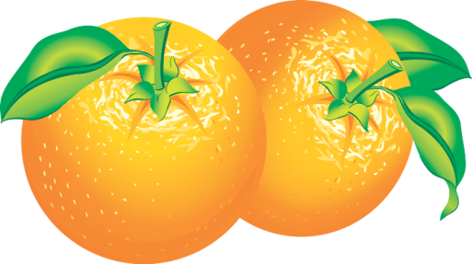
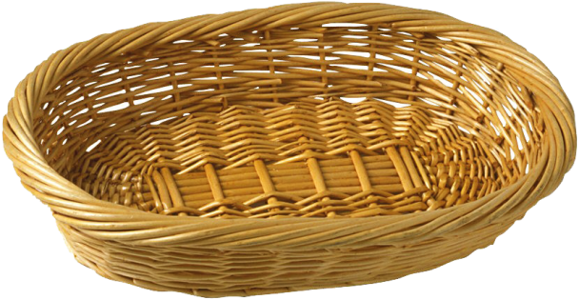
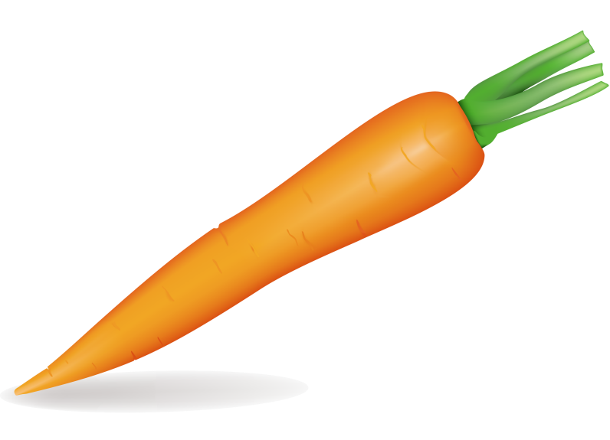
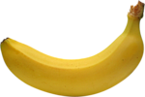
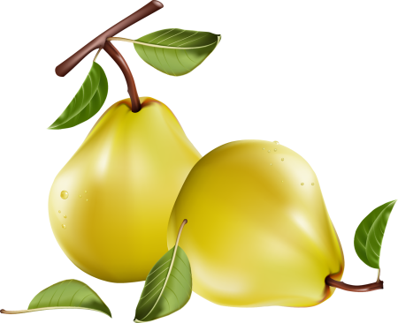

Slide 4
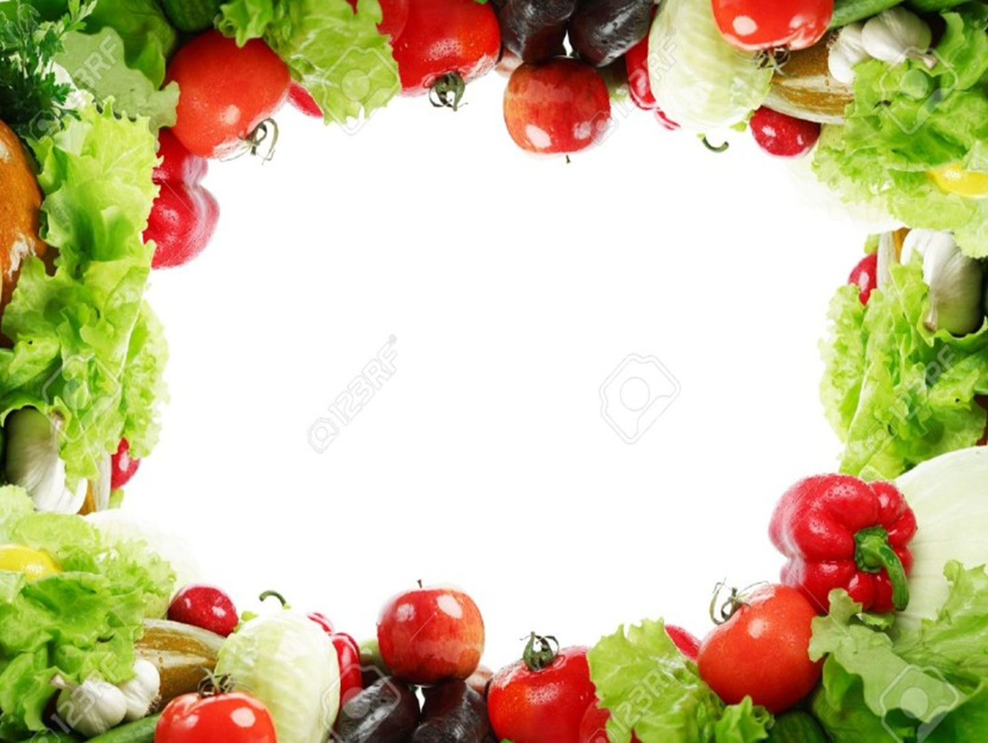
Знают этот фрукт детишки, Любят есть его мартышки. Родом он из жарких стран В тропиках растет...

Slide 5
Молодец!

